Slide 1
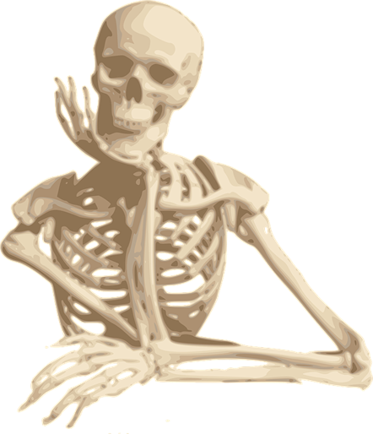
Глава 2. Опорно-двигательная система
§8. Скелет конечностей

Slide 2
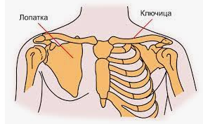
Скелет верхних конечностей
Кости рук прикреплены к костям туловища при помощи лопаток и ключиц. Парные лопатки и ключицы образуют плечевой пояс.

Slide 3
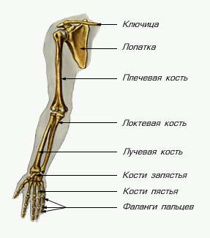
Скелет верхних конечностей
Скелет руки состоит из трех отделов: плеча, предплечья, кисти
Плечо образовано одной длинной плечевой костью.
Две кости — локтевая и лучевая — составляют предплечье.
С предплечьем соединяется кисть. Мелкие кости запястья и пясти образуют широкую ладонь, а фаланги — скелет пяти гибких подвижных пальцев.

Slide 4
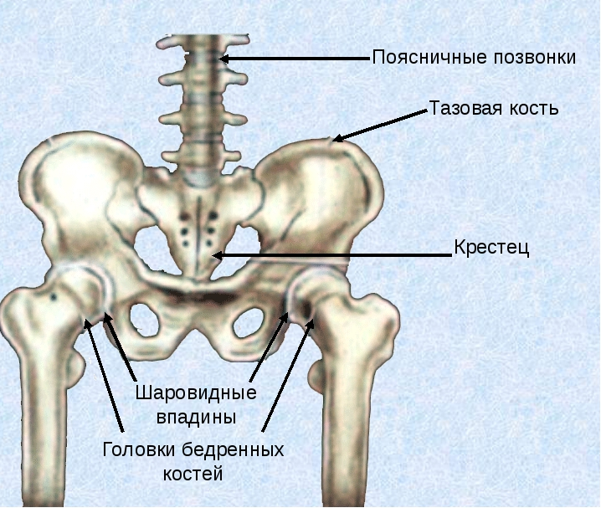
Скелет нижних конечностей
Кости скелета нижних конечностей — ног— прикреплены к туловищу с помощью двух тазовых костей, составляющих тазовый пояс нижних конечностей.

Slide 5
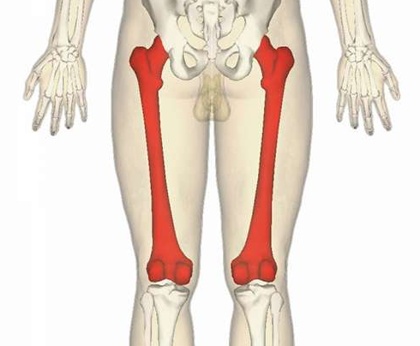
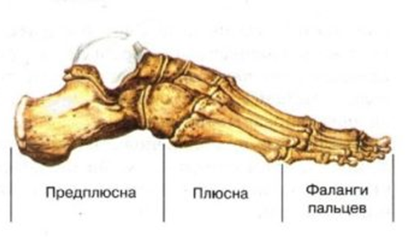
Скелет нижних конечностей
Скелет ноги также состоит из трех отделов: бедра, голени и стопы.
Бедро образовано бедренной костью.
В голени две кости — большеберцовая и малоберцовая.
Стопа состоит из трех частей: предплюсны, плюсны и фаланг пальцев.
Бедренные кости
Кости стопы
Кости голени

